Slide 1
中国科学院高能物理研究所
INSTITUTE OF HIGH ENERGY PHYSICS
CEPC 极化束的模拟计算及自旋旋转器的相关设计
我们毕业啦
其实是答辩的标题地方
姓名
夏文昊
高能物理研究所
加速器中心物理组
2021年10月26日
导师
高杰 研究员

Slide 2
研究工作
环形正负电子对撞机(CEPC)
加速器极化束
关键物理问题研究与设计

Slide 3
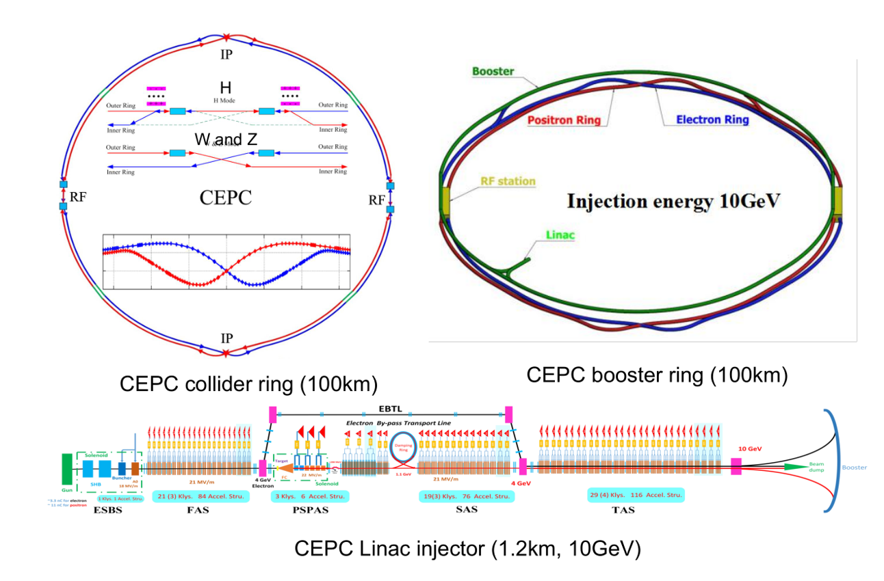
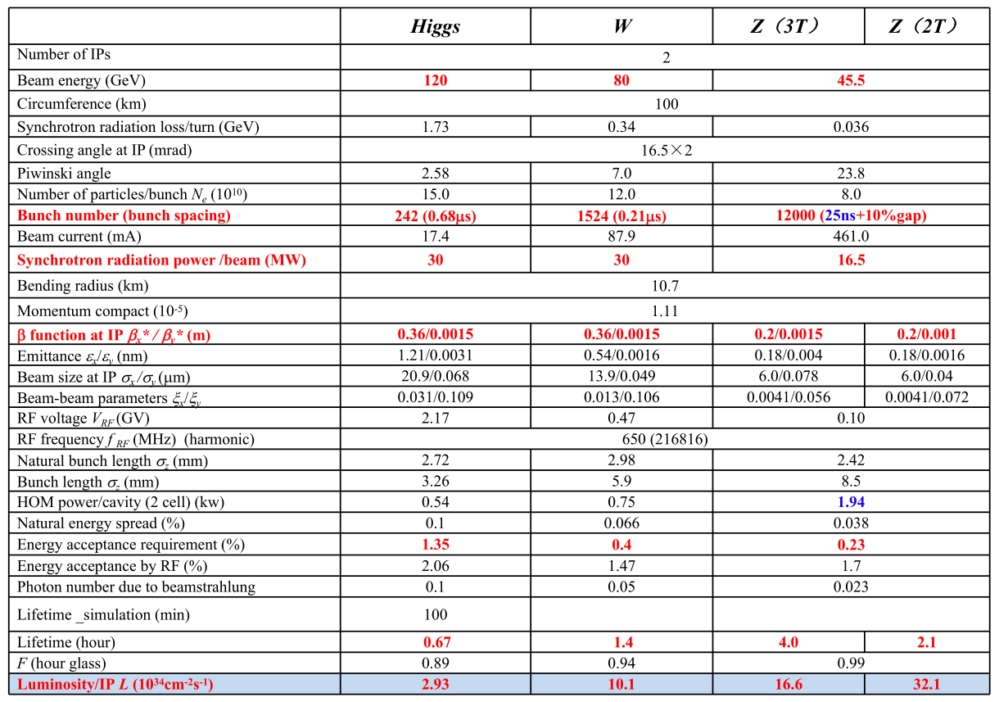
研究背景
CEPC 束流极化研究背景
2012年9月，粒子物理学家们提出建造CEPC的建议。
2018年11月，CEPC CDR发布之后，开始了高亮度的H,W,Z优化设计。
为了满足粒子物理实验的要求，我们开始了对加速器中极化束流的研究。

Slide 4
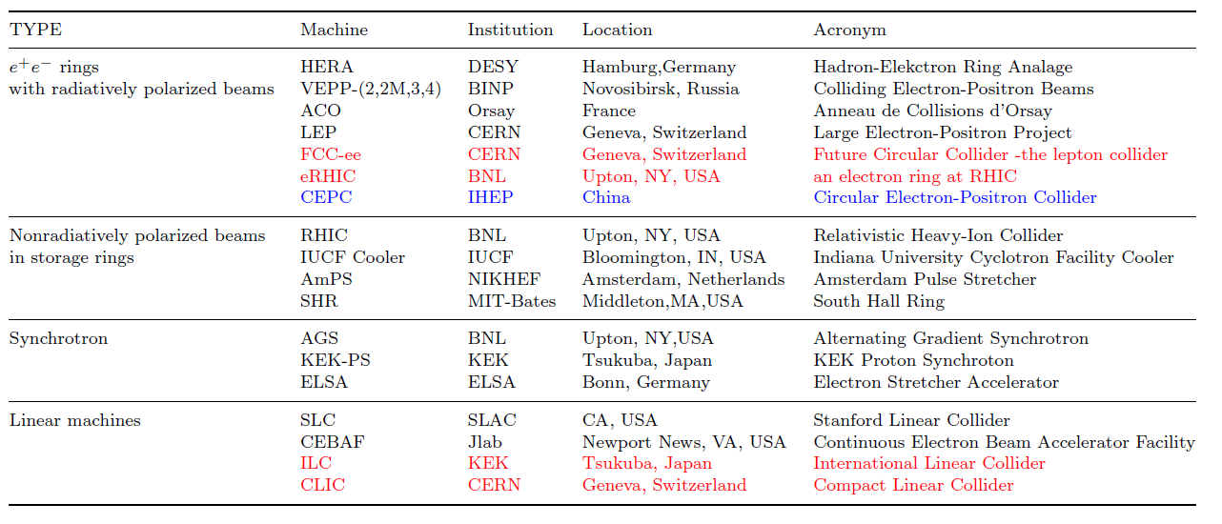
研究背景
国际上涉及极化束流的机器
大致上可以分为四类。
现阶段，在研的机器，都引入了束流极化的研究。
CEPC 也需要引入极化束流研究。

Slide 5
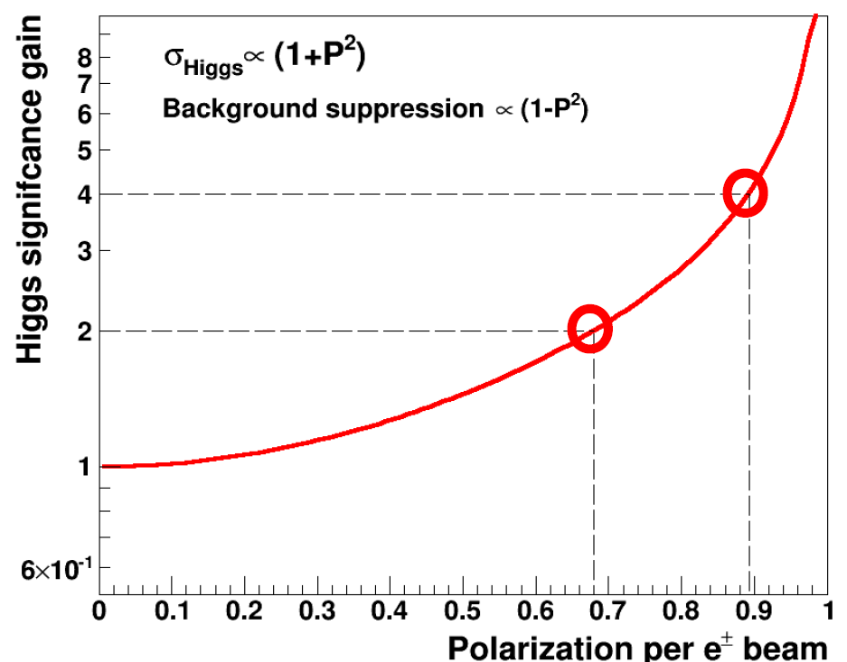
研究背景
束流极化的意义
横向极化：
通过共振退极化技术（RDP）,实现束流能量的精确测量。
-自旋工作点(粒子转一圈，自旋的进动):
精度：δE=100keV at 45GeV
纵向极化：
在对撞点完成纵向极化束流对撞实验。
纵向极化束流对撞可以:
增加反应截面，
抑制本底.
可以会以降低亮度为代价…
所以需要很高的极化度（>50%）
David d'Enterria,et,al.” s-channel resonant Higgs measurement at FCC-ee(125 GeV)”,
3rd FCC Physics Workshop CERN, 13th – 17th January 2020

Slide 6
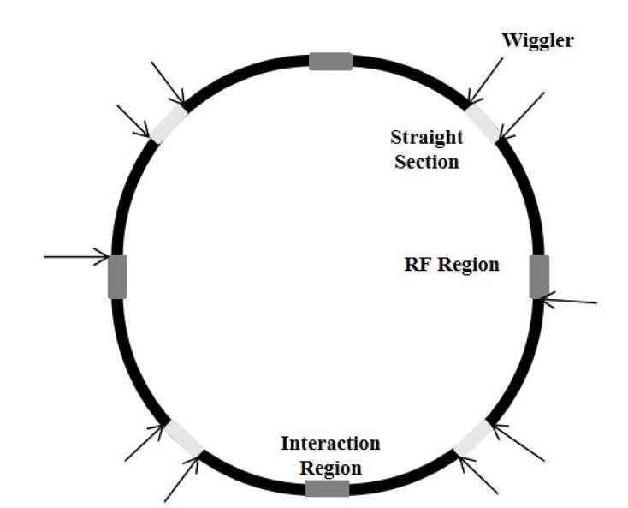
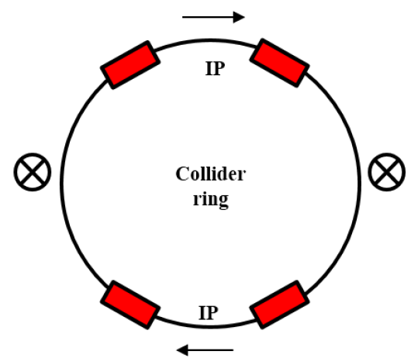
我的研究工作
 | 第一阶段 | 第二阶段
极化方向： | 横向极化 | 纵向极化 （在对撞点处）
极化产生方式 | 辐射自极化 (Skolov-Ternov effect) | 极化粒子源
粒子种类 | e+/e- | e- /e+
用途 | 束流能量标定 (精度 ~10^(-6)) | 极化束流对撞
目标 | P≥5% | P≥50% at IP
插入件 | 非对称扭摆器 | 西伯利亚蛇, 自旋旋转器
优势 | 对横向极化束流，通过共振退极化技术，实现束流能量的精确标定。 | 用于研究与自旋有关的对撞实验； 有利于提高数据分析时的显著度。
横向极化
纵向极化

Slide 7
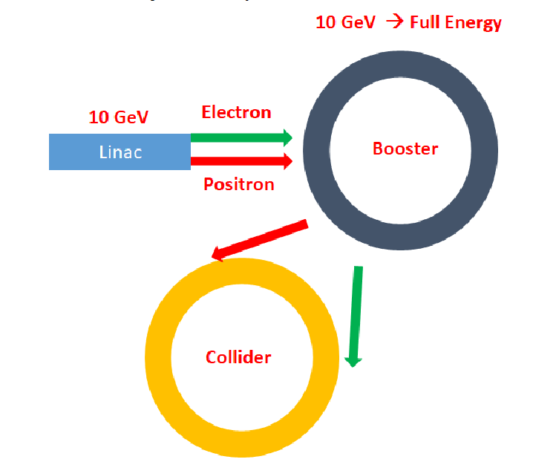
我的研究工作
CEPC Z能区束流极化
一、横向极化
二、纵向极化
极化粒子源
（只用于纵向极化）
增强器中：
升能过程中，高极化度 的维持，克服自旋共振；
2）西伯利亚蛇的设计。
3）西伯利亚蛇与增强器的匹配 。
主环IP处的纵向极化:
1)自旋旋转器的设计
2)自旋旋转器与主环的匹配
3)自旋匹配和Lattice的优化设计。
主环中：
1) 非对称扭摆器的设计
2) 扭摆器与主环的匹配.
3) 主环Lattice的优化设计.
4)…
使用Bmad/PTC 进行极化束流模拟计算：
1)自旋运动的追踪
2) 平衡极化度的计算.

Slide 8
0、加速器中极化束模拟计算工具
一、SAD (Strategic Accelerator Design), Bmad, PTC(Polymorphic Tracking Code):
SAD: 现在大多数CEPC lattice的版本都是基于SAD，SAD几乎可以胜任所有轨道运动模拟计算相关工作。但是对于自旋运动的模拟计算还在发展当中。
Bmad, PTC: 可以胜任极化束模拟计算相关工作。
PTC更精确，但计算用时更长。
3. 流程：
2.在计算spin transport map时调用PTC
1.将SAD格式的lattice,转化为Bmad.
SAD
Bmad
PTC
3.将相关结果返回Bmad.
4.输出极化束相关参数：自极化时间，平衡极化度，极化矢量。。。

Slide 9
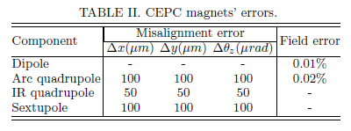
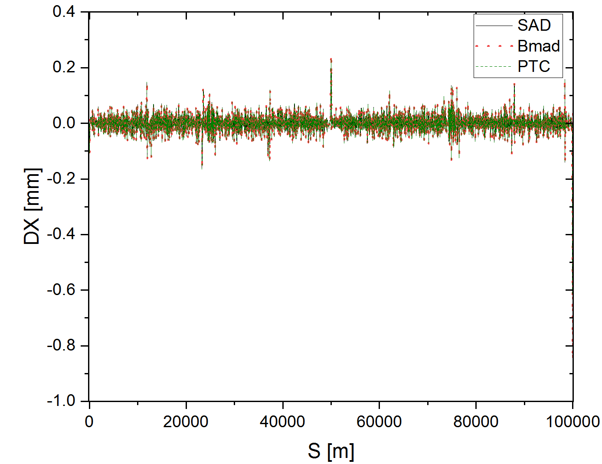
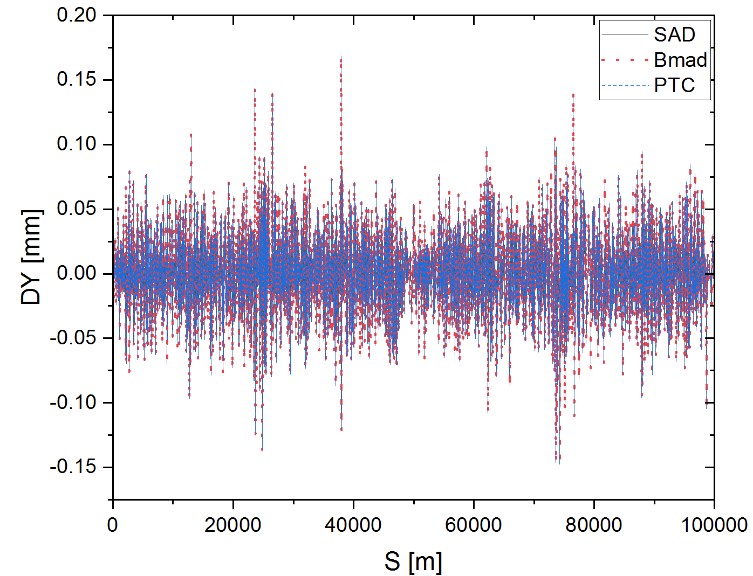
0、加速器中极化束模拟计算工具
一、SAD, Bmad, PTC的比较:
以含磁铁误差及矫正之后的CEPC lattice at 45.5 GeV (from 王斌)为例：
1.闭轨：

Slide 10
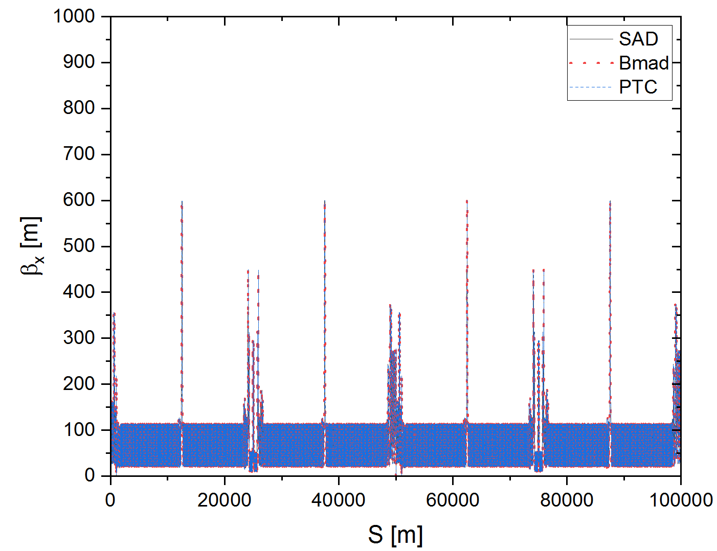
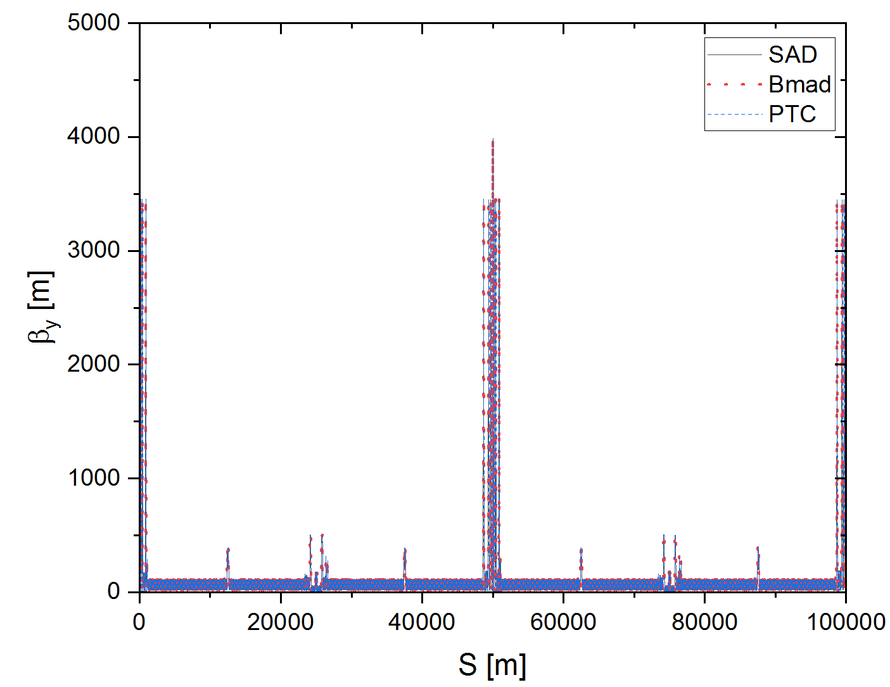
0、加速器中极化束模拟计算工具
一、SAD, Bmad, PTC的比较:
以含磁铁误差及矫正之后的CEPC lattice at 45.5 GeV (from 王斌)为例：
2.Beta函数：

Slide 11
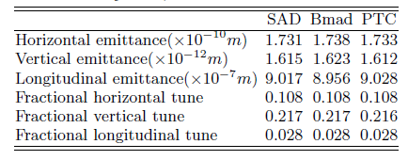
0、加速器中极化束模拟计算工具
一、SAD, Bmad, PTC的比较:
以含磁铁误差及矫正之后的CEPC lattice at 45.5 GeV (from 王斌)为例：
3.发射度及工作点：
SAD, Bmad, PTC 对lattice的建模不同的影响可以忽略。

Slide 12
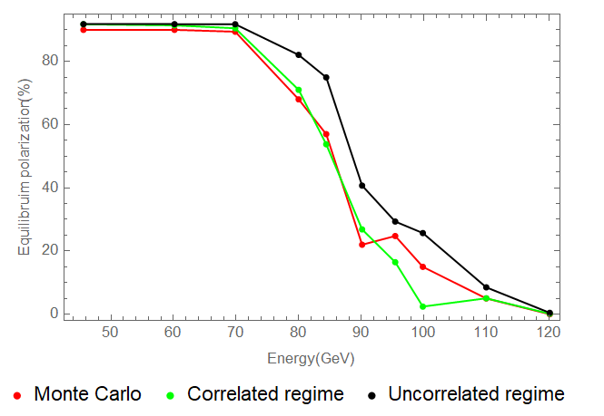
0、为什么要在Z能区？？
Z
平衡极化度最高随能量逐渐衰减，
Z能区最容易实现束流极化。
W
Higgs
CEPC 平衡极化度随束流能量的分布图

Slide 13
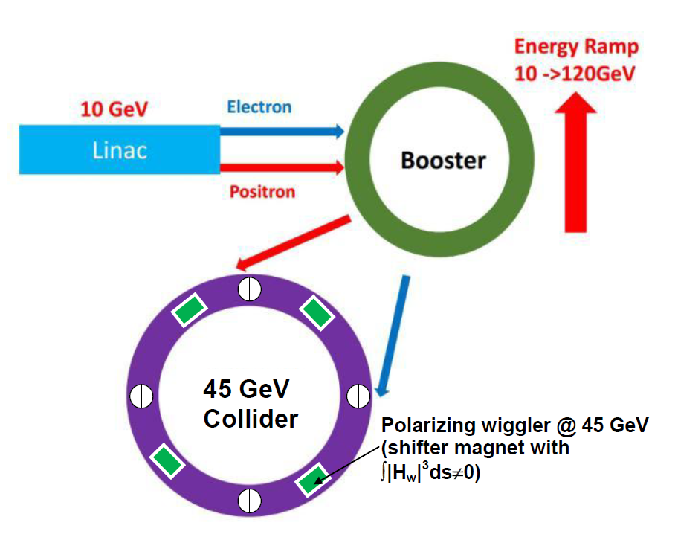
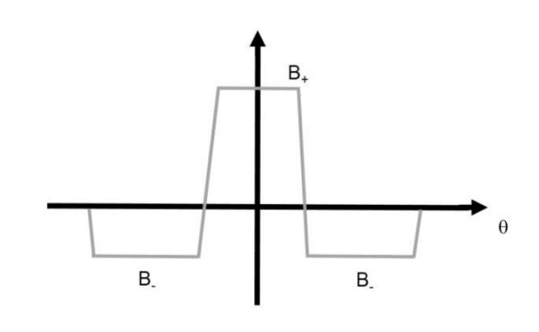
一、CEPC Z能区横向极化
一、CEPC Z能区横向极化方案
辐射自极化过程:
自极化时间常数CEPC @Z-pole:
时间太久 !
插入N_{w} 个扭摆器后:
非对称扭摆器可以加速自极化进程.
10->45GeV
S.A. Nikitin “On opportunities to obtain and use polarization at CEPC” ,2017

Slide 14
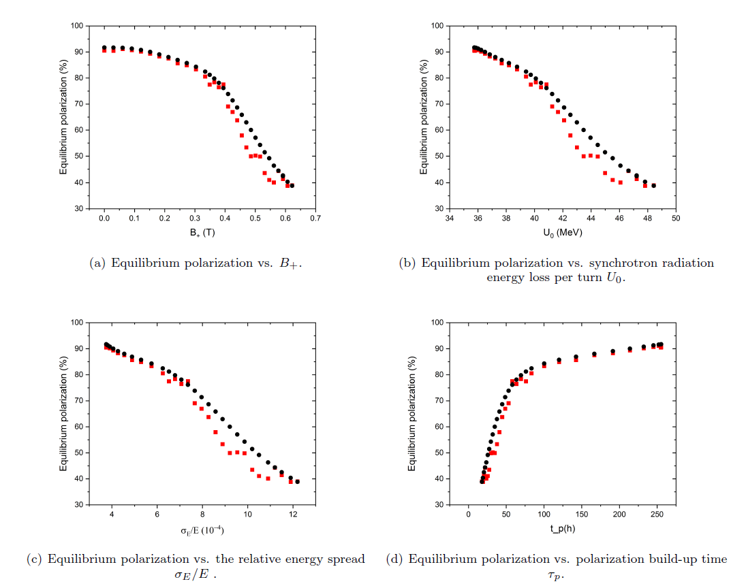
一、CEPC Z能区横向极化
不同参数Wiggler对平衡极化度的影响：
平衡极化度随着B铁强度的增加而逐渐减少，但是自极化时间也会缩短，从而可以加快自极化进程。
Wiggler 具体参数的选择，需要针对自旋运动和轨道运动进行综合考虑。

Slide 15
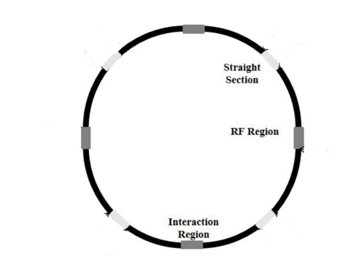
一、CEPC Z能区横向极化
一、CEPC Z能区横向极化方案：
非对称扭摆器：
Nw 个扭摆器，自极化时间常数：
共振退极化技术：
束流极化度可以在1.6小时内，达到5%。
退极化仪（depolarizer）通过产生一个与极化方向垂直的弱振荡磁场，振荡频率f_{rf}，满足：
会产生退极化。
f₀:粒子的回旋频率. :自旋工作点的小数部分。
而
depolarizer
精度：δE/E=10^(-6)
polarimeter

Slide 16
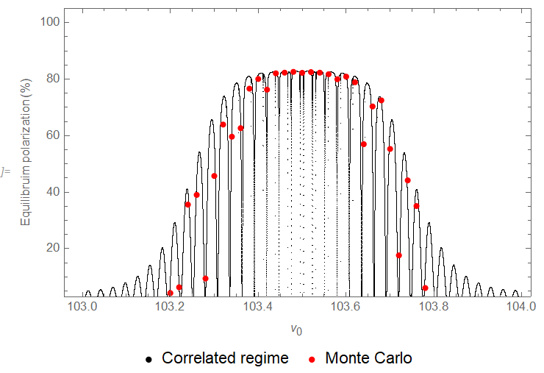
一、CEPC Z能区横向极化
平衡极化度在Z能区的分布：
越接近半整数，自旋共振强度越弱。
自旋工作点接近半整数的时候，平衡极化度最大。

Slide 17
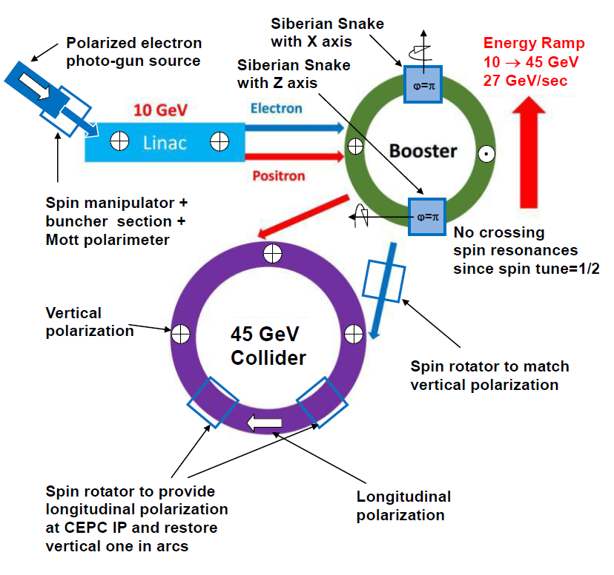
二、CEPC Z能区纵向极化
二、CEPC Z能区纵向极化方案：
1) 通过极化粒子源产生极化。
2) 极化仪来测量极化度。
3) 极化束流在增强器的升能过程中，
需要西伯利亚蛇来克服退极化效应，维持高的束流极化度。
4) 主环中需要自旋旋转器，在对撞点实现>50%的纵向极化束流对撞。
S.A. Nikitin “On opportunities to obtain and use polarization at CEPC” ,2017

Slide 18
二、CEPC Z能区纵向极化
二、CEPC Z能区纵向极化方案：
纵向极化束流对撞：
自旋旋转器：
自旋旋转器可以将极化方向从横向旋转为纵向，经过IP之后，再将极化方向旋转回来。
基于螺线管的自旋旋转器：
螺线管区域：
偏转磁铁区域：水平偏转角度0.015rad

Slide 19
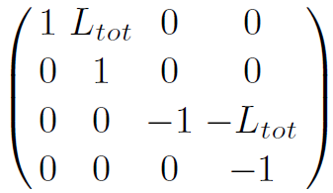
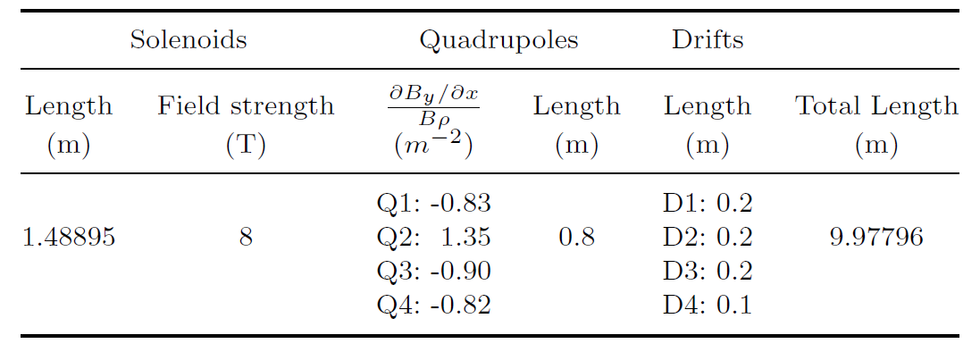
二、CEPC Z能区纵向极化
螺线管区域：
x-y 解耦合结构单元。
每个自旋旋转器由10个相同的单元组成。
传输矩阵：
该结构单元对轨道运动相当于：
一个等长的漂移管&垂直方向的相移0.5 x 2π
Vladimir N. Litvinenko and Alexander A. Zholents,
arXiv:1809.11138 [physics.acc-ph](2018).

Slide 20
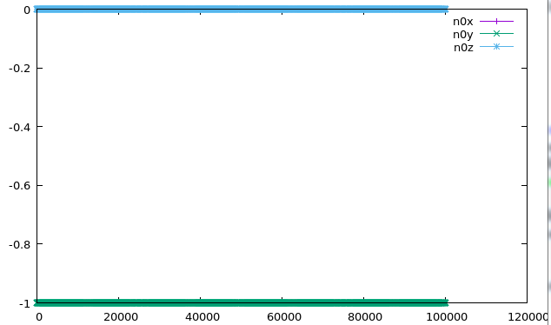
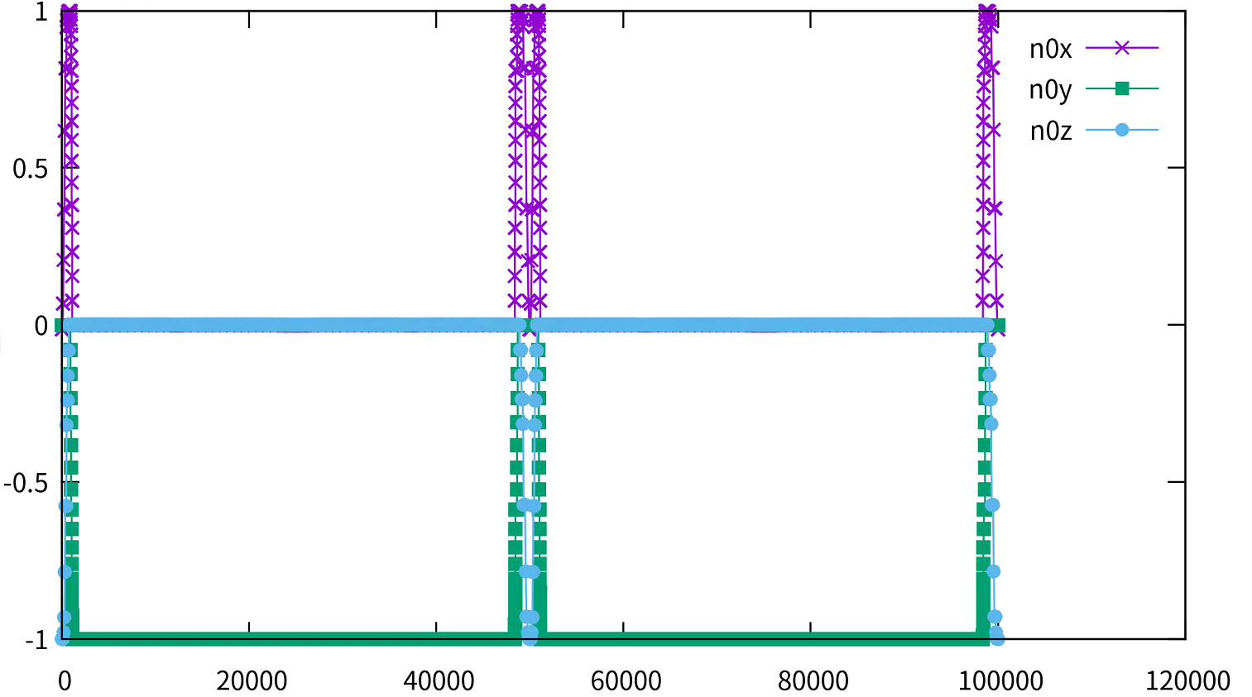
二、CEPC Z能区纵向极化
Bmad/PTC模拟计算：
极化方向n₀沿全环的分布
没有自旋旋转器时：全环都是垂直方向；
加入自旋旋转器：纵向(IP)->垂直->纵向(IP)->垂直
没有自旋旋转器
插入自旋旋转器

Slide 21
THANKS

Slide 22
Back up

Slide 23
背景意义
理论基础
研究目标
研究基础
未来工作
参考文献
国际上的极化正负电子环
ACO:
1971年，第一次观察到辐射自极化效应(Sokolov-Ternov 效应 ).
VEPP：
通过自极化效应产生极化电子
利用共振退极化技术（RDP）进行束流能量精确测量。
HERA-e(纵向极化):
自极化效应。
自旋旋转器-“minirotator ”。由水平和垂直偏转磁铁交替组成
第一个实现电子纵向极化的高能储存环。
平衡极化度P≈60%。
FCC-ee:
非对称wiggler,加速自极化进程。
RDP:δE=100keV at Z pole & W pair threshold.
eRHIC-e（纵向极化）:
极化粒子源
基于螺线管的自旋旋转器。
纵向极化度P>70%，5->20GeV
V. Ptitsyn, et,al .”ELECTRON POLARIZATION IN THE ERHIC RING-RING DESIGN”, Proceedings of IPAC2016, Busan, Korea.

Slide 24
Introduction to Bmad
Something about Bmad:
A library for the simulation of charged-particle.
Developed at Cornell University since 1996.
Originally , Bmad used a subset of the MAD lattice syntax .
”Baby MAD , Better MAD, Be MAD”
Open Source, written in objected-oriented Fortran 2008.
Lattice files use a MAD(SAD) like syntax.
Highly readable.
David Sagan. The Bmad Reference Manual .http://classe.cornell.edu/bmad
12

Slide 25
基本概念
极化束流相关概念：
极化 是束团中粒子自旋 集合的统计平均值。
极化度：
自旋工作点ν_{spin}：
自旋进动频率与粒子轨道运动回旋频率的比值：
对于在水平储存环中运动的电子：

